Slide 1
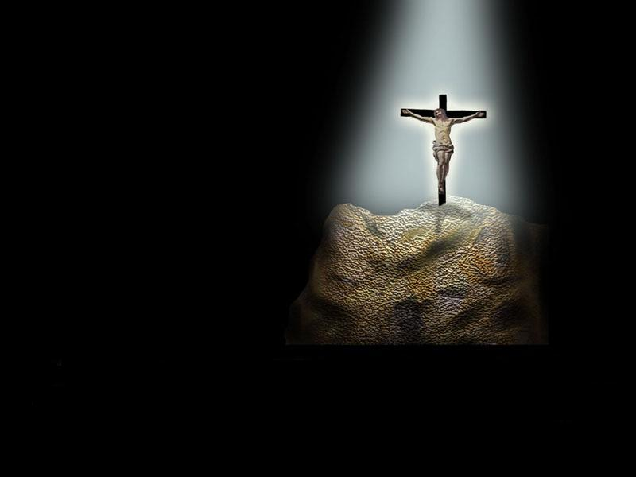
Historia de Bernardette,
la jovencita a quien se le apareció la Virgen de Lourdes.

Slide 2
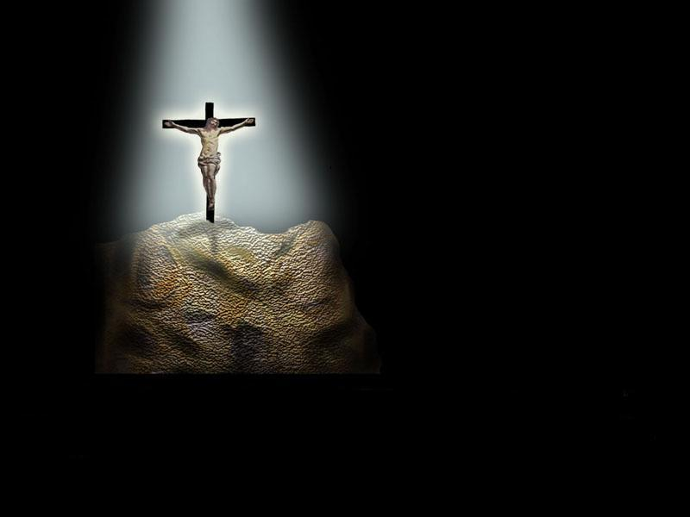
Bernardette murió a los 35 años y su cuerpo fue desenterrado tres veces en el lapso de 46 años debido al proceso de canonización con la increíble sorpresa que siempre estaba intacta a pesar de que su rosario estaba oxidado y el hábito húmedo. Para sorpresa de los médicos que la desenterraron la primera vez,
>

Slide 3
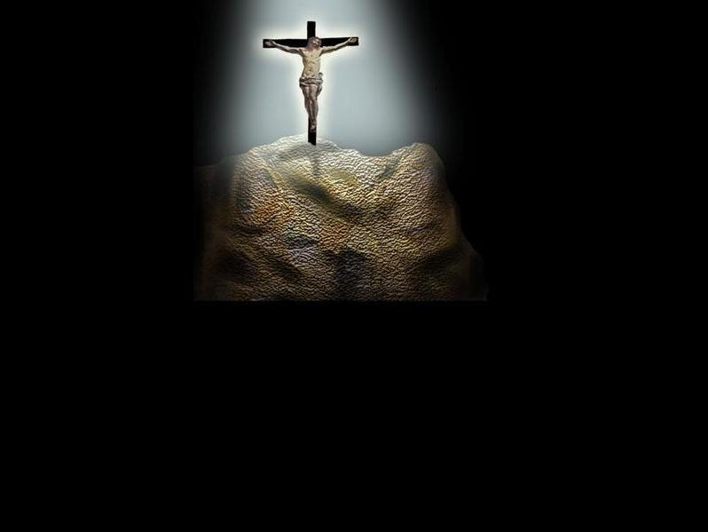
todo en ella estaba intacto (y sigue así) empezando por el hígado que según parece es lo primero que se daña, así como los dientes y las uñas. Añado que, BERNARDETTE, fue la vidente a quien se le apareció la Inmaculada Concepción, la Virgen Maria, en una gruta, a orillas de un riachuelo en Lourdes.

Slide 4
Además, tantos años después de su muerte por su cuerpo corre aun, sangre liquida. Es algo Sobrenatural y todo lo sobrenatural, es obra de DIOS. El caso es que la Iglesia decidió ponerla en una urna de cristal en Lourdes para la veneración de todos los que allí acuden. Hoy, Santa Bernardette tendría 157 años de edad.

Slide 5
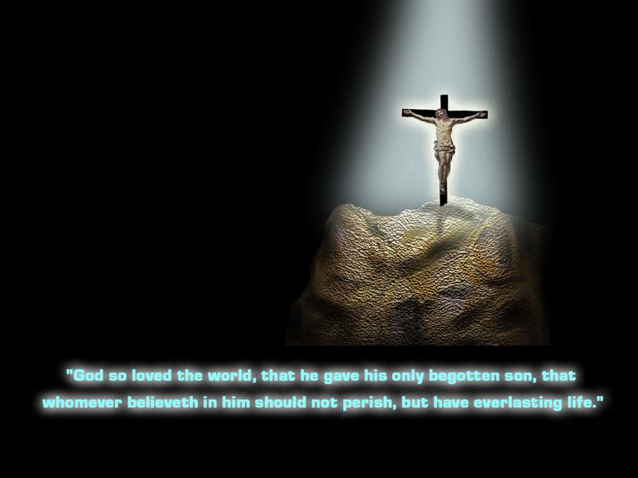
Y para que ustedes tengan una idea de como se encuentra y se asombren como se ve, aquí les envió tres fotos de la Santa.

Slide 6
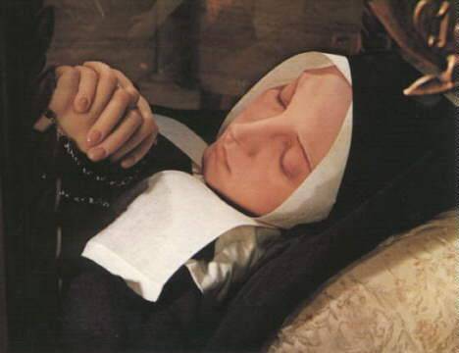

Slide 7
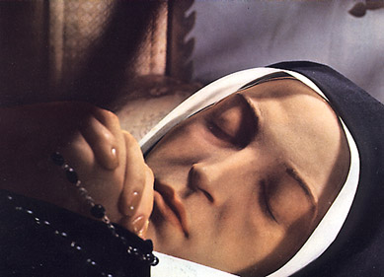

Slide 8
